Slide 1

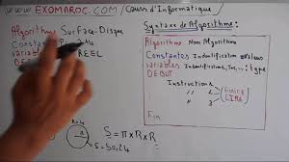
2020-2021
CORRIGES

Slide 2
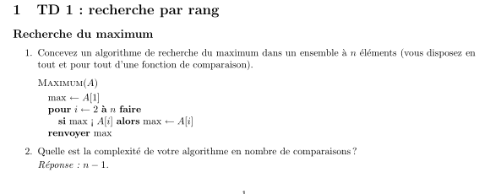

Travaux dirigés 2021
CORRIGES

Slide 3
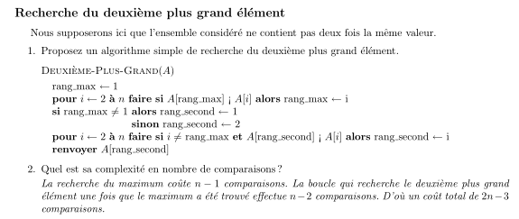
Travaux dirigés 2021
CORRIGES

Slide 4
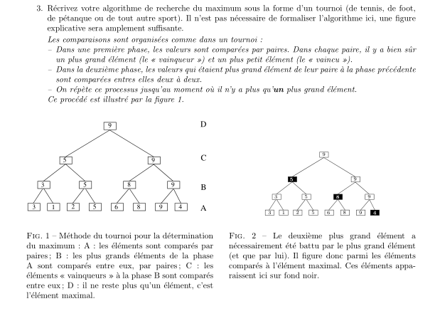
Travaux dirigés 2021
CORRIGES

Slide 5
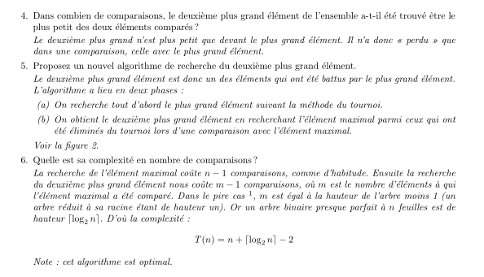
Travaux dirigés 2021
CORRIGES
Idée : lg(n) < n, donc n+lg(n) < 2n
n=1000
T(n)=1000 + 10 -2=1008
(vs 2n-3 = 1997)
n=1000.000
T(n)= 1000.000 + 20 -2 = 1.000.018
(vs 2n-3 = 1.999.997)
En notation asymptotique les deux algos appartiennent à la même classe : ϴ(n)

Slide 6


Travaux dirigés 2021
CORRIGES

Slide 7
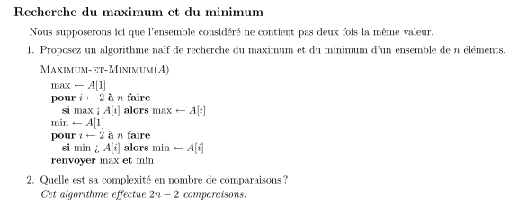
Travaux dirigés 2021
CORRIGES

Slide 8
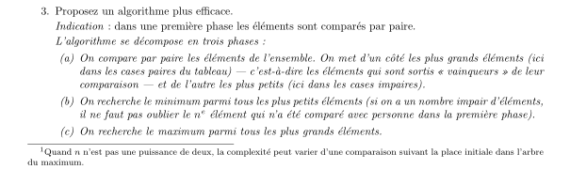
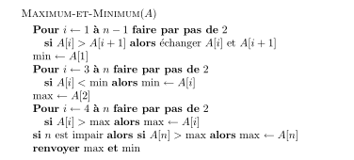
Travaux dirigés 2021
CORRIGES

Slide 9
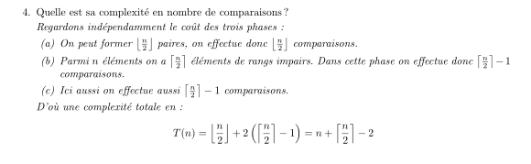
Travaux dirigés 2021
CORRIGES

Slide 10
2020-2021
CS353 – Algorithmique et structure de données
04/05/2021
Travaux dirigés
CORRIGES

Slide 11
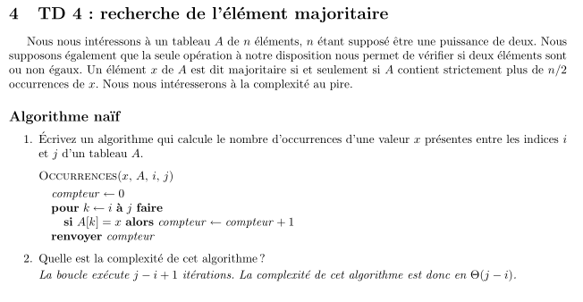
Travaux dirigés 2021
CORRIGES
Majoritaire (1 et 2)

Slide 12
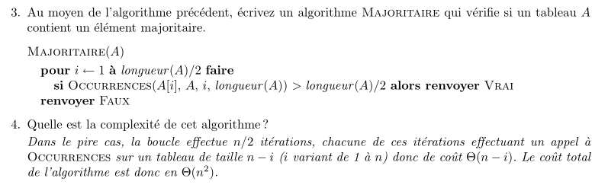
Travaux dirigés 2021
CORRIGES
Majoritaire (3 et 4)
Algorithme naïf

Slide 13
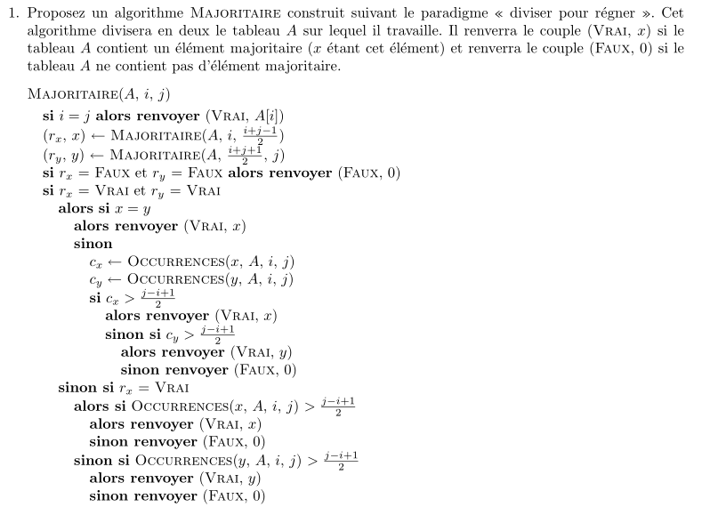
Travaux dirigés 2021
CORRIGES
Majoritaire
Premier algorithme
Début du code de la fonction :
La fonction sera appelée par le programme principal : Majoritaire(A,1,n)
Cas trivial : le tableau (la portion de tableau) ne comporte qu’une case (i=j). Il y a un élément majoritaire, c’est le seul élément du tableau. On renvoie Vrai et l’élément
On appelle récursivement la fonction sur la partie gauche du tableau, puis sur la partie droite
Attention au calcul des indices (milieu du tableau)
Bien renvoyer deux valeurs comme l’indiquent les spécifications de l’énoncé

Slide 14
Travaux dirigés 2021
CORRIGES
Majoritaire
Premier algorithme

Slide 15
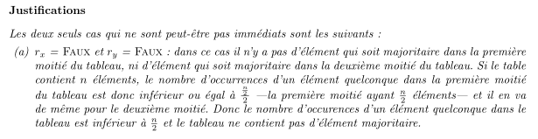
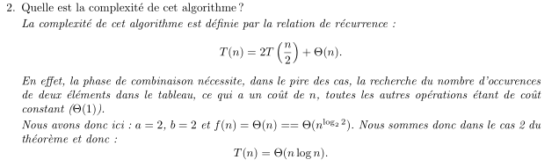
Travaux dirigés 2021
CORRIGES
Majoritaire
Premier algorithme

Slide 16
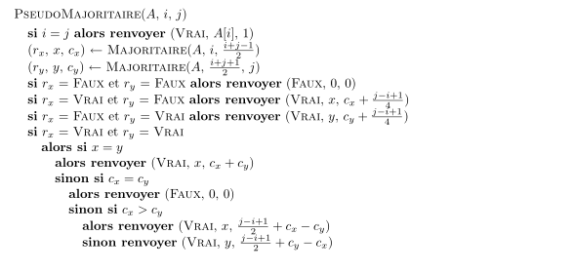
Travaux dirigés 2021
CORRIGES
Majoritaire
Deuxième algorithme

Slide 17
Travaux dirigés 2021
CORRIGES
Majoritaire
Deuxième algorithme

Slide 18
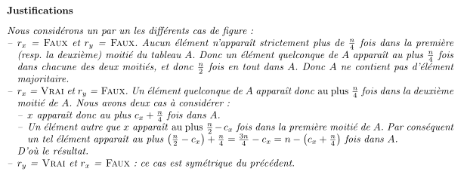
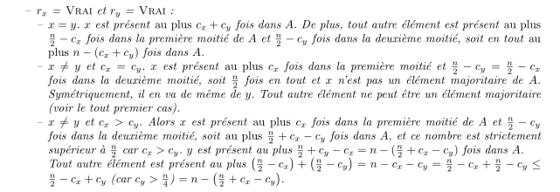
Travaux dirigés 2021
CORRIGES
Majoritaire
Deuxième algorithme

Slide 19
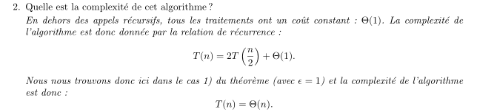
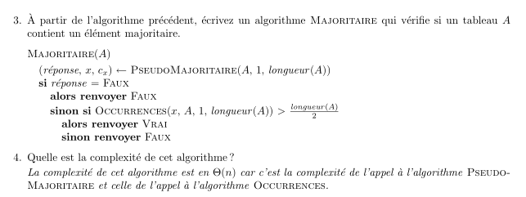
Travaux dirigés 2021
CORRIGES
Majoritaire
Deuxième algorithme

